Slide 1
3. Control de versiones
Curso 2022-2023
Entornos de desarrollo
Desarrollo de Aplicaciones Multiplataforma

Slide 2
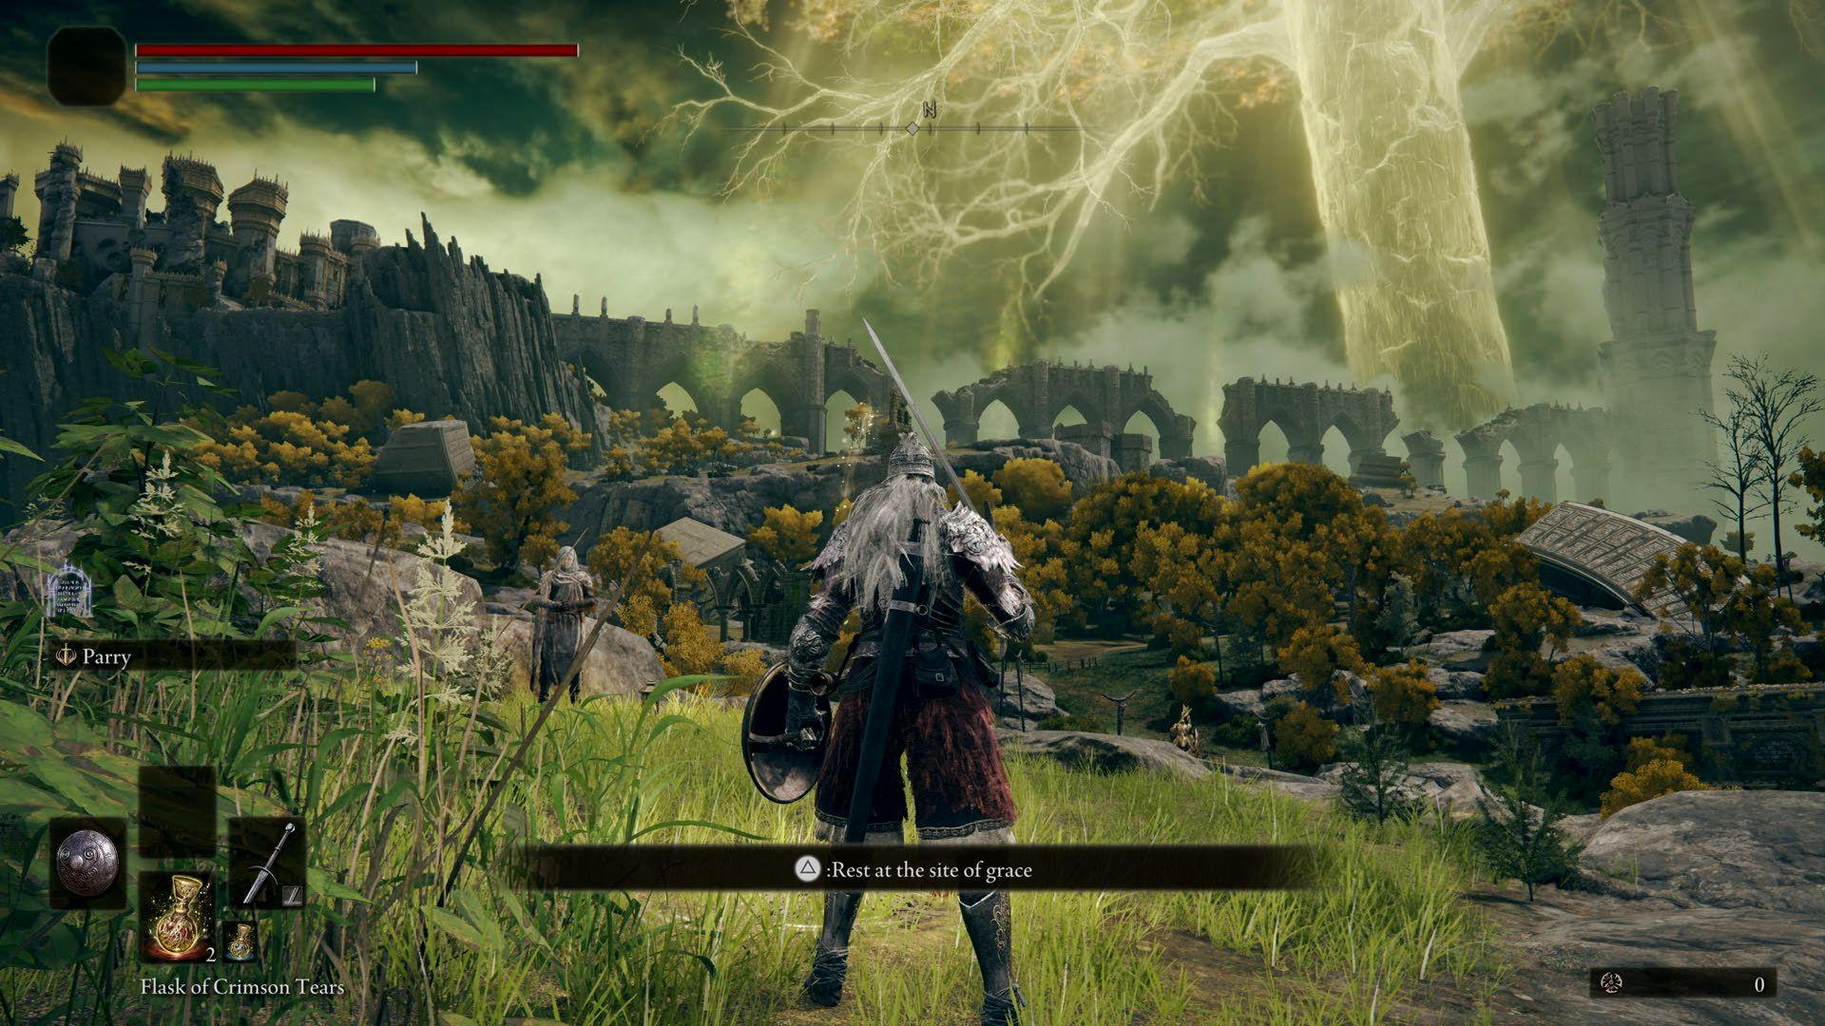
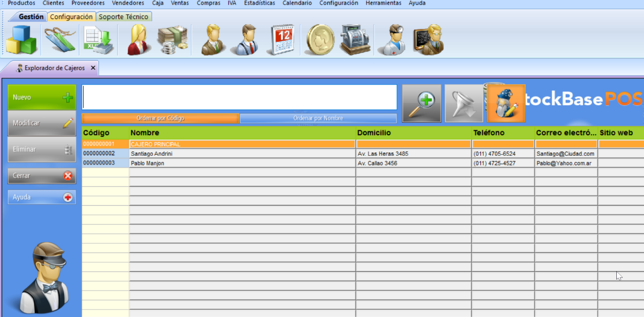
3. Control de versiones
Control de versiones

Slide 3

3. Control de versiones
Control de versiones
Por lo general todos los equipos de desarrollo son de entre 3 – 9 personas trabajando a la vez en un proyecto concreto.
Y no sólo en el momento actual, si no hay que contar todas aquellas personas que han estado involucradas en un pasado: un exempleado, un consultor externo, un programador que ha sido reasignado a otro proyecto…
Es por ello que, aunque parezca una tarea individual, el desarrollo de código en una empresa conlleva la gestión del código de forma conjunta y a lo largo del tiempo.
¿Cómo me comunico con el resto de los compañeros? ¿Les envío mi versión del código por correo? ¿Con un pen-drive? ¿Me guardo copias de seguridad del código de cada uno?

Slide 4
3. Control de versiones
Control de versiones
Cómo os podéis imaginar, es inviable realizar la tarea de gestión y mantenimiento del código de forma manual. Para ello se usa un software de VCS , o Sistema de Control de Versiones.
Un VCS una herramienta de software que monitoriza y gestiona cambios en un sistema de archivos.
Al operar al nivel del sistema de archivos, un VCS revisará y auditará las acciones de adición, eliminación y modificación aplicadas a archivos y directorios.
Los VCS usan el concepto de repositorio, para referirse a un sistema de archivos (una carpeta) que está siendo gestionada por un VCS. Un VCS monitorizará las adiciones, eliminaciones y modificaciones de las líneas de texto que contiene cada uno de los archivos de un repositorio

Slide 5

3. Control de versiones
Ventajas
Se sigue la historia de los archivos y directorios a través de copias y repositorios.
La creación de ramas y etiquetas es una operación eficiente
Solo se almacenan las diferencias entre las diferentes versiones
Conocimiento de el/los responsable/s de cada versión
Ayuda a resolver conflictos
Podemos revertir a una versión estable del proyecto
Podemos usar un VCS como copia de seguridad externa

Slide 6
3. Control de versiones
Elementos principales
Repositorio: Lugar en el que se almacenan los datos actualizados e históricos de cambios, a menudo en un servidor. Puede ser un sistema de archivos en un disco duro,un banco de datos, etc..
Versión: La situación y estado de los ficheros en un momento concreto. Los VCS etiquetan a las versiones con un contador o con un código identificativo. La versión más actual se le denomina HEAD
Baseline: Una versión aprobada de un fichero a partir del cual se pueden realizar cambios
Branch (rama): Una rama es una copia de un proyecto en un momento concreto. Podemos tener un proyecto con varias ramas: una rama de pruebas, una rama para solucionar bugs, una rama de la nueva versión del proyecto…
Se puede fusionar más de una rama para que los cambios de una queden presentes en la otra
Rama master: es la rama principal del proyecto.
Checkout: Creación de una copia local de un repositorio. Podéis elegir qué versión descargar, pero lo más normal es la última

Slide 7
3. Control de versiones
Conceptos
Pull: cuando hacemos pull de un proyecto, nos traemos todos los cambios existentes en el repositorio central a nuestro repositorio local.
Commit: esta operación llevamos los cambios de nuestra copia local al repositorio.
Push: esta acción cargamos los cambios realizados en nuestro repositorio local al repositorio GIT central, a la “nube”.
Conflicto: Un conflicto en una rama ocurre cuando el sistema no es capaz de resolver los cambios importados, ya que las versiones difieren en varias copias locales.
Juan y Pedro hacen una copia local de un repositorio con la web de su instituto.
Juan cambia el color de la web a azul, y confirma los cambios.
Pedro no se descarga los cambios de Juan, y cambia el color de la web a verde chillón.
Pedro intenta enviar los cambios locales al repositorio.
ERROR! ERROR! ERROR! ¿Cuál de las dos líneas de código es la correcta?

Slide 8

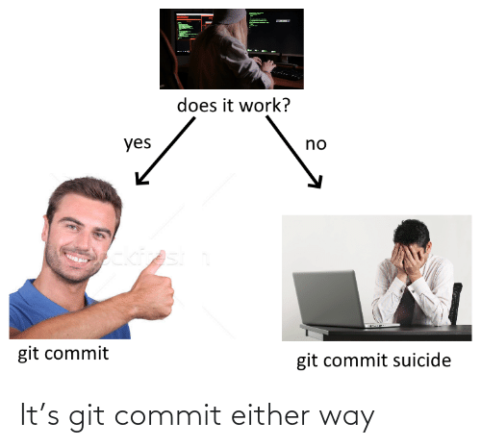
3. Control de versiones
Conceptos
Cambio: Una modificación sobre un archivo. Podemos hablar de la adición/eliminación de una línea de código, o de un sistema de archivos nuevo
Changelist: Conjunto de cambios hechos por commit.
Merge: Fusión entre dos versiones distintas de un mismo fichero, generando una revisión unificada del mismo.
Un usuario que actualiza su copia local con los cambios de un repositorio.
Un usuario realiza cambios de una rama concreta, y estos cambios se incorporan a la rama master.

Slide 9
3. Control de versiones
Sistemas centralizados
Gestión sencilla
Un único repositorio en el cual se almacenará todo el código del software
Se generaran múltiples ramas y habrá un responsable que se encargará de aprobar la unión de nuevas ramas a la rama principal
El control es mayor y existe un único número de versión lo que hace que la gestión sea más sencilla
En muchos casos se necesita una mayor flexibilidad
Repositorio centralizado
Desarrollador 1
Desarrollador 2

Slide 10
3. Control de versiones
Sistemas distribuidos
Cada programador tiene una copia del repositorio
En caso de fallo, será fácil recuperar una versión.
Se utiliza cuando quiere trabajarse con versiones inestables o versiones no oficiales,
Cuando una versión inestable supera las pruebas pertinentes, el responsable la subirá al repositorio común pasará a ser la versión oficial del proyecto.
Este tipo se usa cuando se quiere mejorar u optimizar o incorporar nuevas funcionalidad al repositorio.
Al encontrar la versión en el equipo de cada desarrollador, el servidor trabajará de forma más eficiente.
Repositorio centralizado
Repositorio desarrollador 1
Repositorio desarrollador 2
Desarrollador 1
Desarrollador 2

Slide 11
3. Control de versiones
Flujo de trabajo con gestor de integración
Un gestor de integración es un miembro del equipo de desarrollo que actualiza los trabajos en el repositorio común.
Los desarrolladores actualizan sus repositorios públicos y el gestor se encarga de actualizar el repositorio común con los trabajos públicos independientes de los desarrolladores. Este sistema es el más actualizado.
Repositorio común
Gestor de integración
Repositorio privado Desarrollador 1
Repositorio público Desarrollador 1
Repositorio privado Desarrollador 2
Repositorio público Desarrollador 2

Slide 12
3. Control de versiones
GIT
Un VCS distribuido
No depende de un repositorio central
Software libre y gratuito
Historial de revisiones y commits
Uso de ramas y fusión de las mismas
90% de las empresas del fortune 500 usan github, y por extensión algún tipo de VCS.

Slide 13
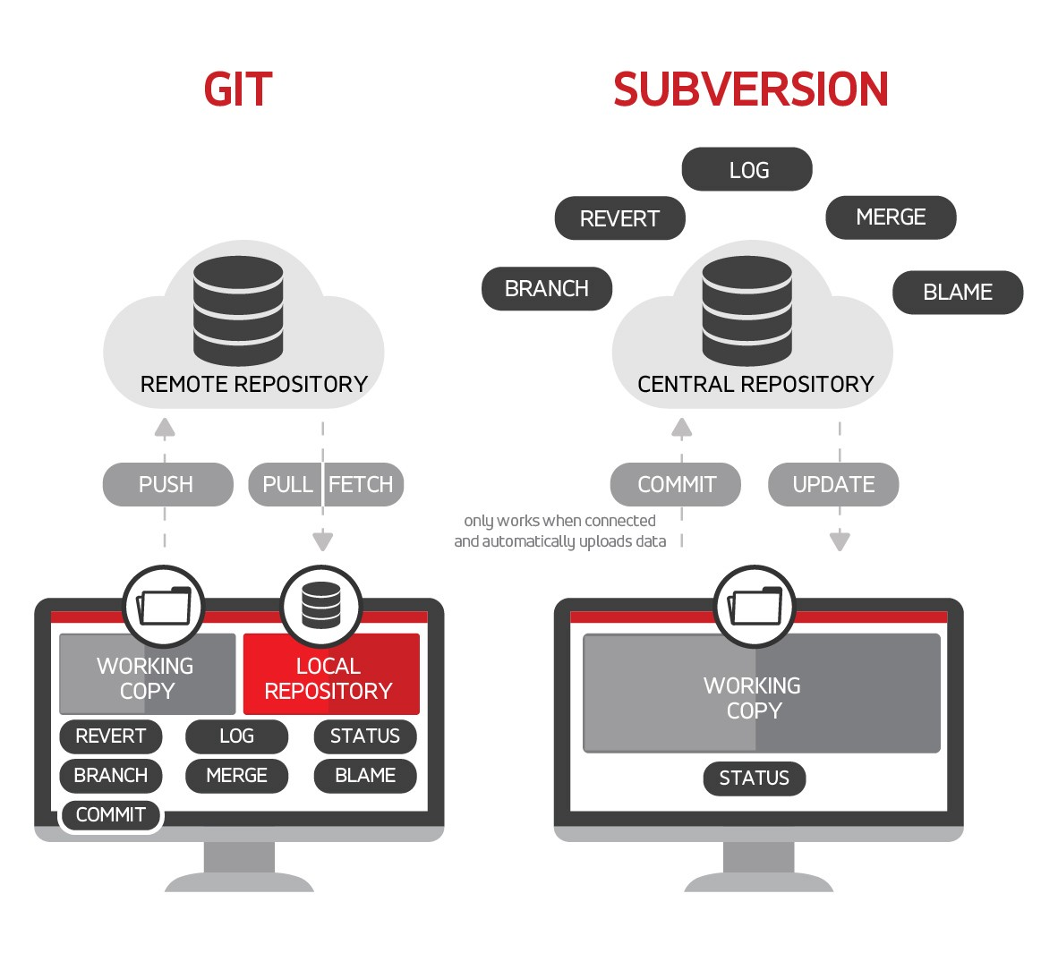
3. Control de versiones
GIT
Un VCS distribuido
No depende de un repositorio central
Software libre y gratuito
Historial de revisiones y commits
Uso de ramas y fusión de las mismas
90% de las empresas del fortune 500 usan github, y por extensión algún tipo de VCS.

Slide 14
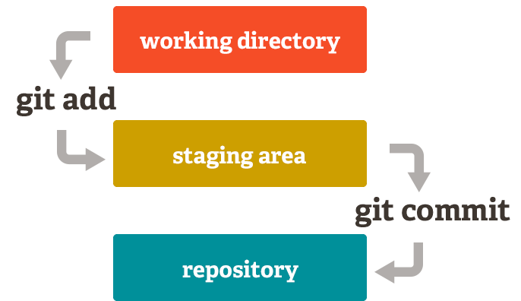
3. Control de versiones
GIT
Un fichero en Git puede estar en tres estados distintos:
Commited (comprometido): Los datos están almacenados en tu repositorio local
Modified (modificado): Has modificado el archivo pero no lo has comprometido en el repositorio
Staged (preparado): El archivo ha sido marcado para ser comprometido en el siguiente commit

Slide 15
3. Control de versiones
GIT
El repositorio es donde se almacenan los metadatos y la base de datos (las versiones comprimidas de los archivos) de objetos para tu proyecto. Podréis acceder a él mediante la carpeta .git en vuestro repositorio. Es lo que se copia cuando se clona un repositorio
El directorio de trabajo es una copia de una versión del proyecto. Estos archivos se sacan de la base de datos comprimida en el directorio de Git, y se colocan en disco para que el usuario pueda modificarlos
El staging área es un archivo o almacenamiento, generalmente contenido en tu directorio de Git, que almacena información acerca de lo que va a ir en el próximo commit. Se puede conocer como el índice del proyecto

Slide 16
3. Control de versiones
GIT
En general, los pasos a seguir son:
Te haces una copia de un repositorio
Modificas una serie de ficheros en tu directorio de trabajo
Preparas los cambios, añadiéndolos a la staging área
Comprometes los cambios, lo que significa que todos los archivos que tengas preparados, se almacenaran de forma permanente en el repositorio de Git.

Slide 17
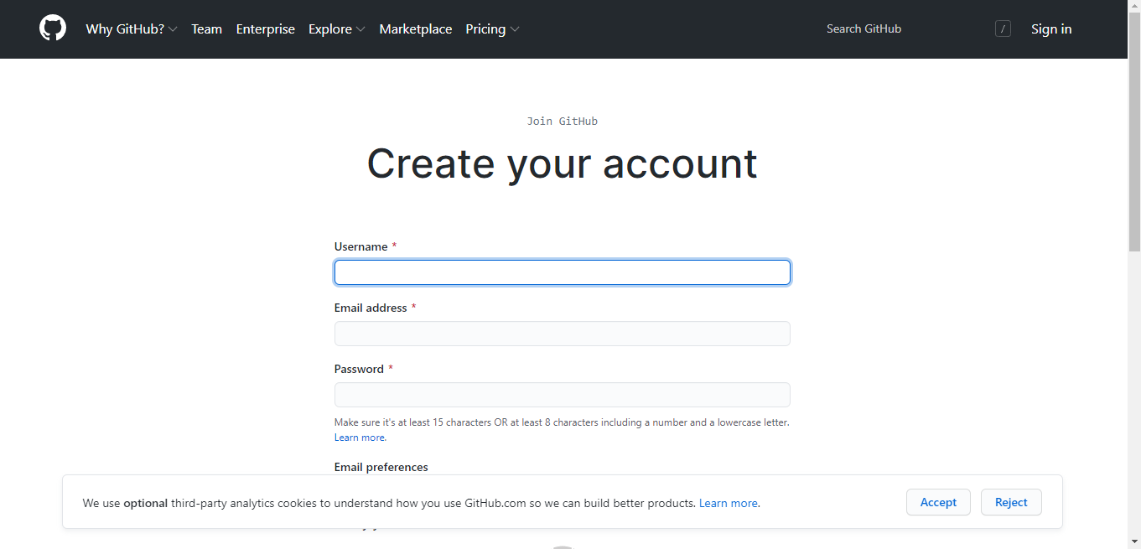
3. Control de versiones
¿Cómo trabajar con Git?
Primero vamos a crearnos una cuenta en GitHub, que es una plataforma en la que podremos alojar nuestro código y acceder a él utilizando un portal web. GitHub implementa el SCV Git.

Slide 18
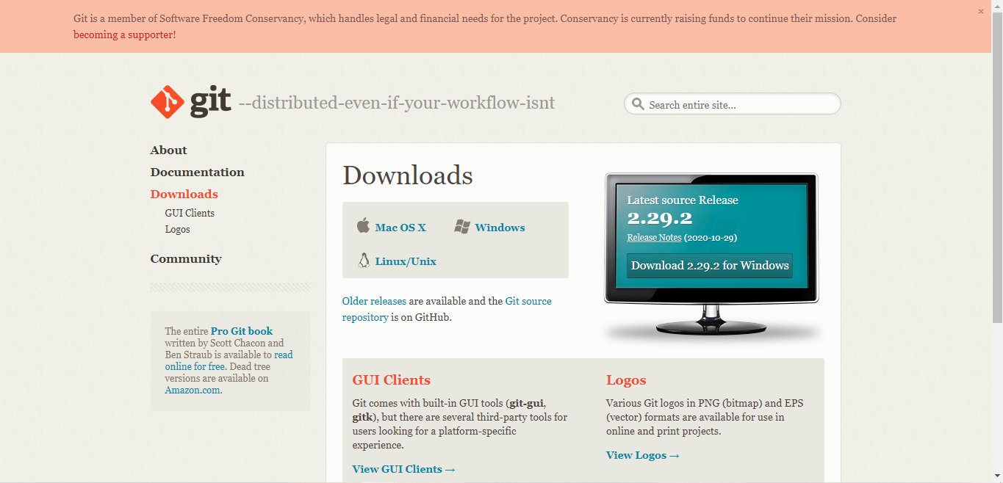
3. Control de versiones
¿Cómo trabajar con Git?
Una vez tengamos una cuenta en GitHub ya podremos subir y clonar código.
Aunque se puede importar código directamente desde el portal web, vamos a descargarnos un cliente Git mediante el cual, de forma gráfica o mediante comandos, podremos trabajar contra los repositorios.
Nos descargaremos el cliente desde: https://git-scm.com/downloads

Slide 19
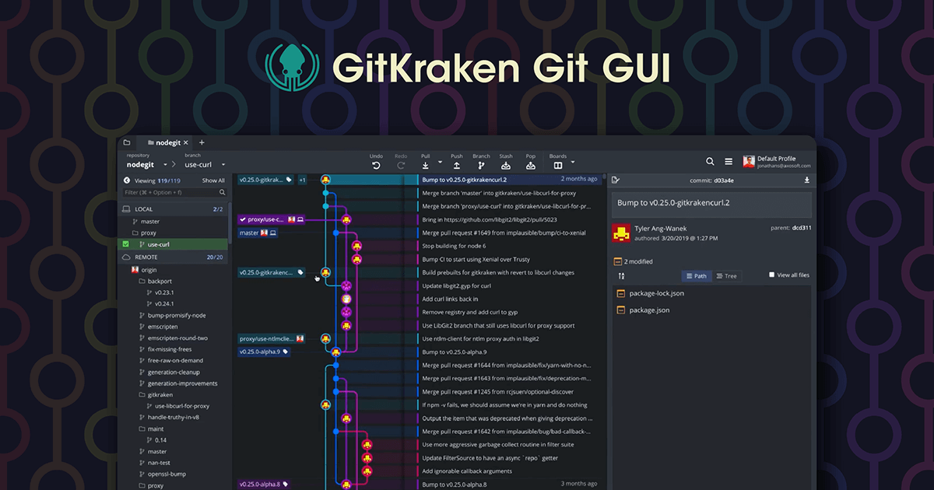

3. Control de versiones
¿Cómo trabajar con Git?
Una herramienta gráfica que podéis usar (no todo tienen que ser comandos) es GitKraken, que con los últimos años ha ido ganando popularidad ( es usada por Amazon, Netflix…) y tiene una versión gratuita!
Nos permite realizar todas las tareas que vamos a ver desde la terminal, pero de forma gráfica!

Slide 20
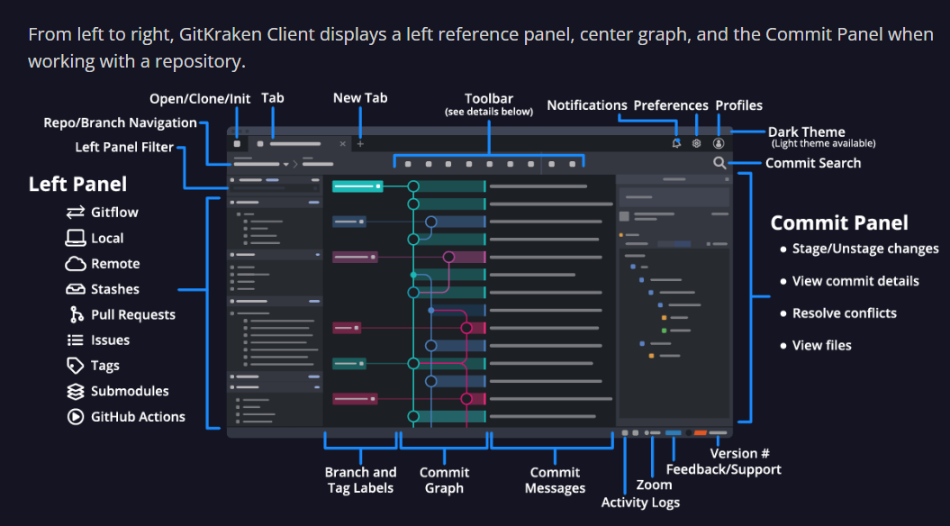
3. Control de versiones
¿Cómo trabajar con Git?
Una herramienta gráfica que podéis usar (no todo tienen que ser comandos) es GitKraken, que con los últimos años ha ido ganando popularidad ( es usada por Amazon, Netflix…) y tiene una versión gratuita!
Nos permite realizar todas las tareas que vamos a ver desde la terminal, pero de forma gráfica!

Slide 21
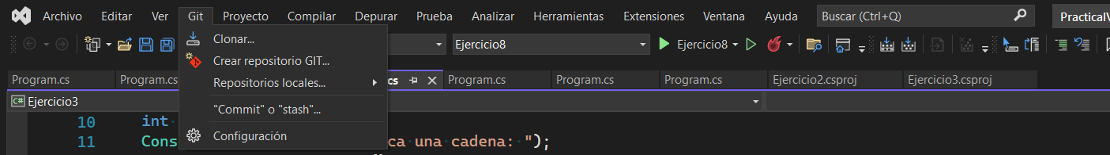
3. Control de versiones
¿Cómo trabajar con Git?
Y no sólo eso, hay plugins para los IDE que nos permite trabajar directamente desde el propio IDE, y no tener que usar un programa externo.
Estos plugins modifican la interfaz, añadiendo ventanas para poder realizar las operaciones contra un repositorio.
En otros IDE hay que instalarlos, en VS ya viene integrado por defecto

Slide 22
3. Control de versiones
¿Cómo trabajar con Git?
Y, por último, antes de hacer los ejercicios de prueba, vamos a loguearnos en nuestro cliente Git para que podamos acceder a repositorios en GitHub.
Para ello lanzamos estos comandos (siempre tenemos que poner git antes de cualquier cosa):
git config user.name “VUESTRO NOMBRE”
git config user.email “Aquí ponéis vuestro email, con el que tenéis cuenta de GitHub”.
Podéis ver la configuración con git config --list
Una vez ya hemos hecho la configuración inicial ya podremos hacer checkouts, commits, pull/push…

Slide 23
3. Control de versiones
¿Cómo trabajar con Git?
Para poder hacer los ejercicios vamos a:
Create una cuenta en GitHub
Instala Git en vuestra MV con Windows.
Añade tu correo, nombre con el que te has registrado en GitHub.
Instala GitKraken y logueate

Slide 24
3. Control de versiones
¿Cómo trabajar con Git?
Cuando queremos crear un repositorio desde 0 (por ejemplo tenemos una carpeta vacía)
git init <nombre-repo>
Al lanzar este comando, creas un repositorio con nombre <nombre-repo>, el cual tendrá una carpeta oculta .git, donde tendréis los metdatos del repositorio: cambios, el índice..

Slide 25
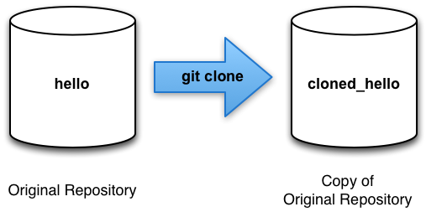
3. Control de versiones
¿Cómo trabajar con Git?
Si queremos crear una copia local de un repositorio en una url en concreto…
git clone <url>
Estos dos repositorios son INDEPENDIENTES, cualquier cambio que hagáis en el local NO se verá representado en el otro.

Slide 26

3. Control de versiones
Ejercicio1
Usando la terminal de GIT, crea un repositorio llamado ETS_terminal
Clonad, con la terminal, el repo https://github.com/umaim/Mario.git
Cread con GitKraken un repositorio local, ETS_Pulpo

Slide 27
3. Control de versiones
¿Cómo trabajar con Git?
Podéis ver el estado del repositorio, y todos los cambios (tanto los ficheros nuevos como los añadidos al stage área) , usando
git status
Cuando queremos añadir todos los ficheros que hay en nuestra carpeta
git add .
Si queremos añadir dos ficheros en concreto
git add contraseñas.txt usuarios.xml

Slide 28
3. Control de versiones
¿Cómo trabajar con Git?
Para eliminar ficheros del staging área usad el comando
git rm <fichero>
Para renombrar un fichero del staging área
git mv <fichero> <nuevo_fichero>
Si queréis eliminar los cambios realizados en vuestro directorio de trabajo, usad
git restore <fichero>
Si lo que queréis es eliminar los cambios realizados en el staging área
git restore –-staged <fichero>

Slide 29
3. Control de versiones
¿Cómo trabajar con Git?
Cuando ya hayáis añadido los ficheros con los cambios pertenientes a vuestro área de staging, hay que comprometerlos y añadirlos al repositorio con la opción de commit
git commit –m “mensaje de commit”
Cada commit tiene que ir asociado con un mensaje, el cual describa de forma breve los cambios que han ocurrido. Seguid buenas prácticas
Podéis modificar el mensaje del último commit con
Git commit --amend –m “nuevo mensaje”
Cada commit tiene asociado un código de 40 caracteres en hexadecimal que los identificado de forma única.

Slide 30
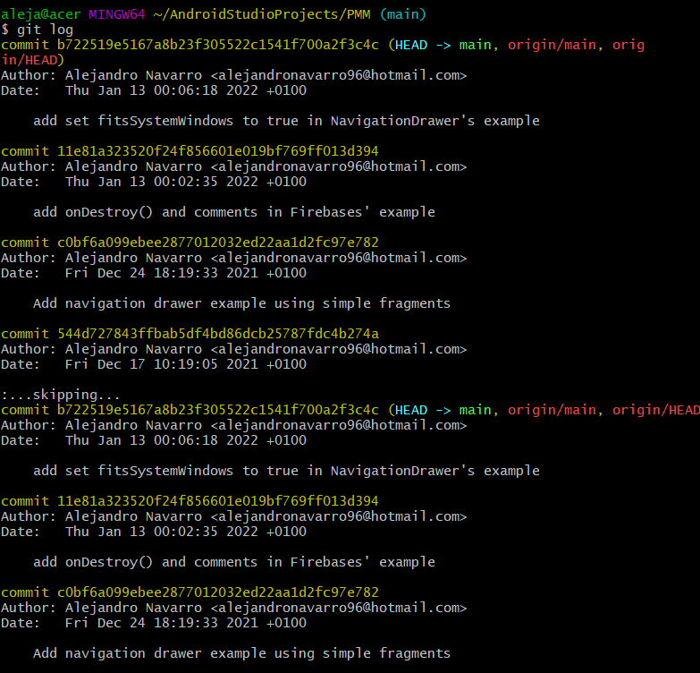
3. Control de versiones
¿Cómo trabajar con Git?
Si queréis ver el historial de commits de un repositorio ordenado cronológicamente, usad
Git log.

Slide 31
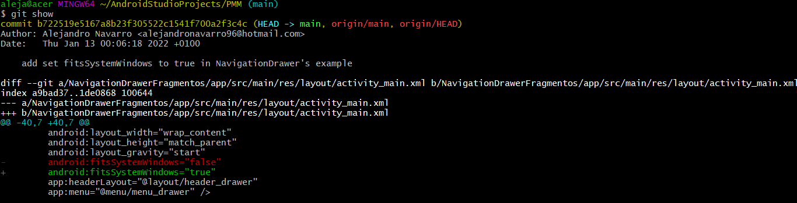
3. Control de versiones
¿Cómo trabajar con Git?
Para ver los datos del último commit con git show…

Slide 32
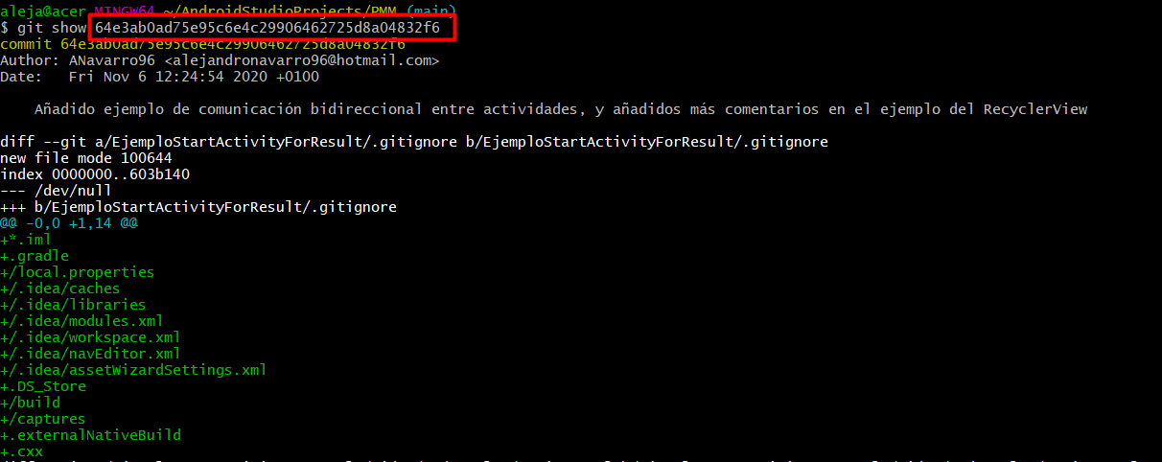
3. Control de versiones
¿Cómo trabajar con Git?
O podéis especificar un commit en concreto

Slide 33
3. Control de versiones
Ejercicio 2
Usando el repositorio ETS-Pulpo
Crea un html que ponga Que ganas de comerme un pulpito rico
Visualiza el estado del repositorio
Añade el fichero al staging área
Añade una foto de un pulpo, y, sin añadir el fichero otra vez, compromete los cambios. Visualiza el estado. ¿Qué se ha guardado?
Añade ahora un párrafo con tu nombre
Visualiza el estado
Descarta los cambios del staging área (unstage o git restore --staged vuestroFichero) ¿Has perdido los cambios?
Elimina cambios (discard o git restore vuestroFichero) ¿Ahora los has perdido?
Modifica el fichero y añade una foto de The Deep
Visualiza el estado
Compromete los cambios
Muestra los cambios realizados en el fichero
Modifica el fichero y pon tu nombre y apellidos
Añade y compromete los cambios
Revisa la información del primer commit que hicisteis
Realiza estos mismos pasos en el otro repositorio usando la terminal (ya sea del Kraken o desde la consola de git)

Slide 34
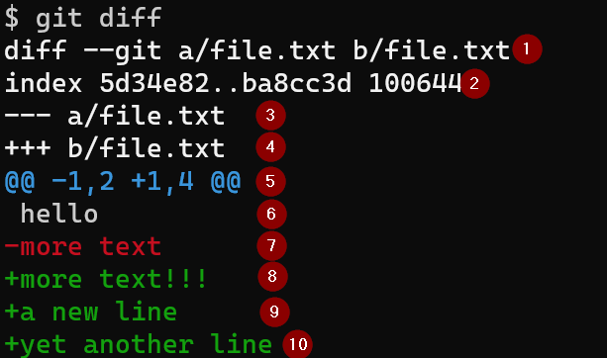
3. Control de versiones
¿Cómo trabajar con Git?
Podéis usar git diff para mostrar las diferencias entre vuestra copia local y el staging área
Con git diff HEAD podéis ver la diferencia entre vuestro directorio de trabajo y el último commit

Slide 35
3. Control de versiones
¿Cómo trabajar con Git?
A veces pasará que queréis volver al estado o contenido que tenía un fichero en un commit anterior.
Para ello podéis usar el comando git checkout <commit> <file>
Esto lo podéis usar para eliminar los cambios en un archivo que no habéis guardado todavía en el staging área, actualizando el fichero a la última versión.
Es un comando PELIGROSO ya que vais a perder TODO lo que teníais en el fichero que acabáis de MACHACAR

Slide 36
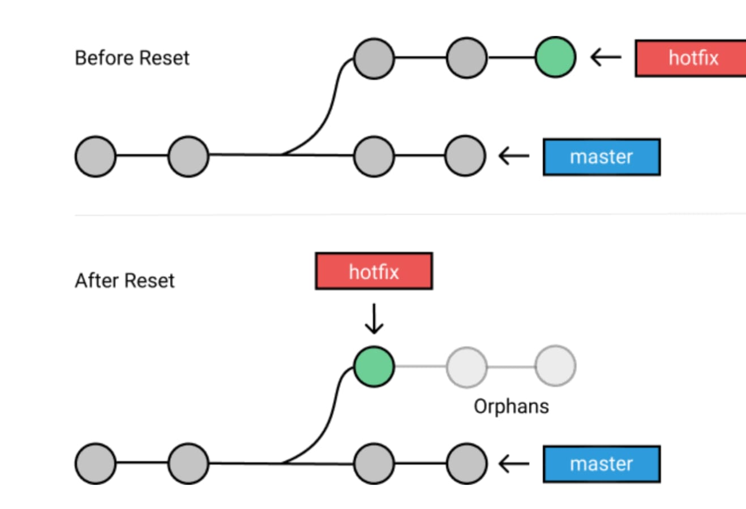
3. Control de versiones
¿Cómo trabajar con Git?
A diferencia de checkout, git reset <fichero> lo que hará es borrar los cambios que tengáis en el área intermedia, pero manteniendo los ficheros del directorio local de trabajo.
Otro comando PELIGROSO es git reset --hard <commit>, que lo que hace es eliminar todo lo que has hecho hasta el commit que se especifica. Permite volver a unos commits atrás, pero ELIMINA TODO LO QUE HAYA EN LA RAMA

Slide 37
3. Control de versiones
¿Cómo trabajar con Git?
Hay otro comando similar, git revert <file> que lo que hace es deshacer los cambios de un commit anterior, y crear un nuevo commit con el estado resultante de haber deshecho los cambios.
Por ejemplo, estáis revisando un proyecto, y os habéis dado cuenta que se metió el error en un commit (el color de un botón es erróneo).
Con el revert permite volver al estado que había antes del commit erróneo, creando uno nuevo, y así todo este proceso de arreglar el commit se hace automáticamente

Slide 38
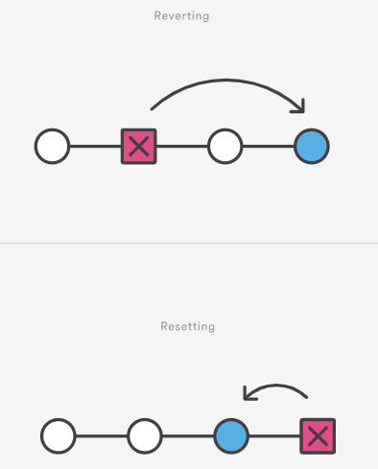
3. Control de versiones
¿Cómo trabajar con Git?
En resumen…
Usad checkout para descargar TODOS los cambios de un fichero en un commit (el más nuevo, uno más viejo…)
Revert cuando queráis deshacer cambios que hayáis hecho, creando un nuevo commit eliminando todo lo que hicisteis.
Reset cuando queráis eliminar todos los cambios de vuestra área intermedia (a nivel privado, local)
Restore para deshacer un git add de un fichero
Más info

Slide 39
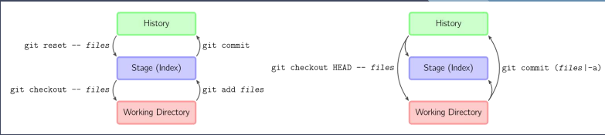
3. Control de versiones
¿Cómo trabajar con Git?

Slide 40
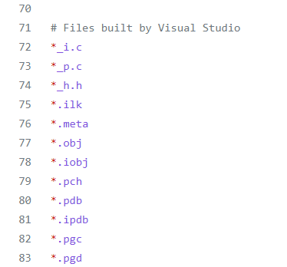
3. Control de versiones
¿Cómo trabajar con Git?
En .gitignore pondréis toda la lista de ficheros, patrones… que no queréis controlar en git. (Un ejemplo para un proyecto de .Net)

Slide 41
3. Control de versiones
Ejercicio 3
Usando el repositorio ETS-Pulpo
Crea un nuevo html con una foto de Santi Aldama
Añadelo al área intermedia
Borra el fichero
Recupéralo con git restore en la terminal
Cámbiale el nombre
Compromete los cambios en el repositorio
Modifca la foto de The Deep y añade un párrafo con los puntos por partido de Aldama
Visualiza las diferencias y compromete los cambios
Añade ahora una foto de Pau Gasol, pero NO COMPROMETAS NI AÑADAS ESTOS CAMBIOS
Utiliza el comando checkout para volver al estado del primer commit. Revisa el contenido de los ficheros html que tienes en tu carpeta. ¿Qué ha ocurrido? ¿Puedes volver al commit más nuevo usando checkout? ¿Qué ha pasado con la foto de Pau?
Haz lo mismo desde la terminal

Slide 42
3. Control de versiones
Ejercicio 4
Crea un nuevo repositorio.
Crea un nuevo html con el nombre de la asignatura
Añádelo al área intermedia
Descarta los cambios
Añade el nombre del profesor
Commitea el repositorio
Añade tu nombre al fichero .html, commitea, y visualiza las diferencias
Revierte el fichero al estado anterior a estos cambios usando el último commit
¿Qué información se ha perdido?¿Qué ha ocurrido? Vuelve a añadirla
Actualiza el fichero en el área intermedia
Vuelve al estado anterior
Añade el nombre del instituto
Compromete los cambios
Resetea tu repositorio al primer commit. ¿Qué información ha ocurrido? ¿Qué ha pasado? ¿Qué diferentes opciones hay sobre la operación de reset?
Si ahora creas un fichero de texto nuevo, y commiteas los cambios tras añadirlos, ¿qué pasa con el repositorio?
Haz lo mismo desde la terminal

Slide 43
3. Control de versiones
Ramas
Una de las características más útiles de Git es la capacidad de usar ramas para el trabajo colaborativo.
De primeras los repositorios sólo tienen un única rama master, donde los commits van ocurriendo uno detrás de otro.
La ventaja es que podemos crear varias ramas para trabajar en diferentes versiones, funcionalidades… de un proyecto a la vez.
Cuando creamos una nueva rama se clona el contenido de la original.

Slide 44
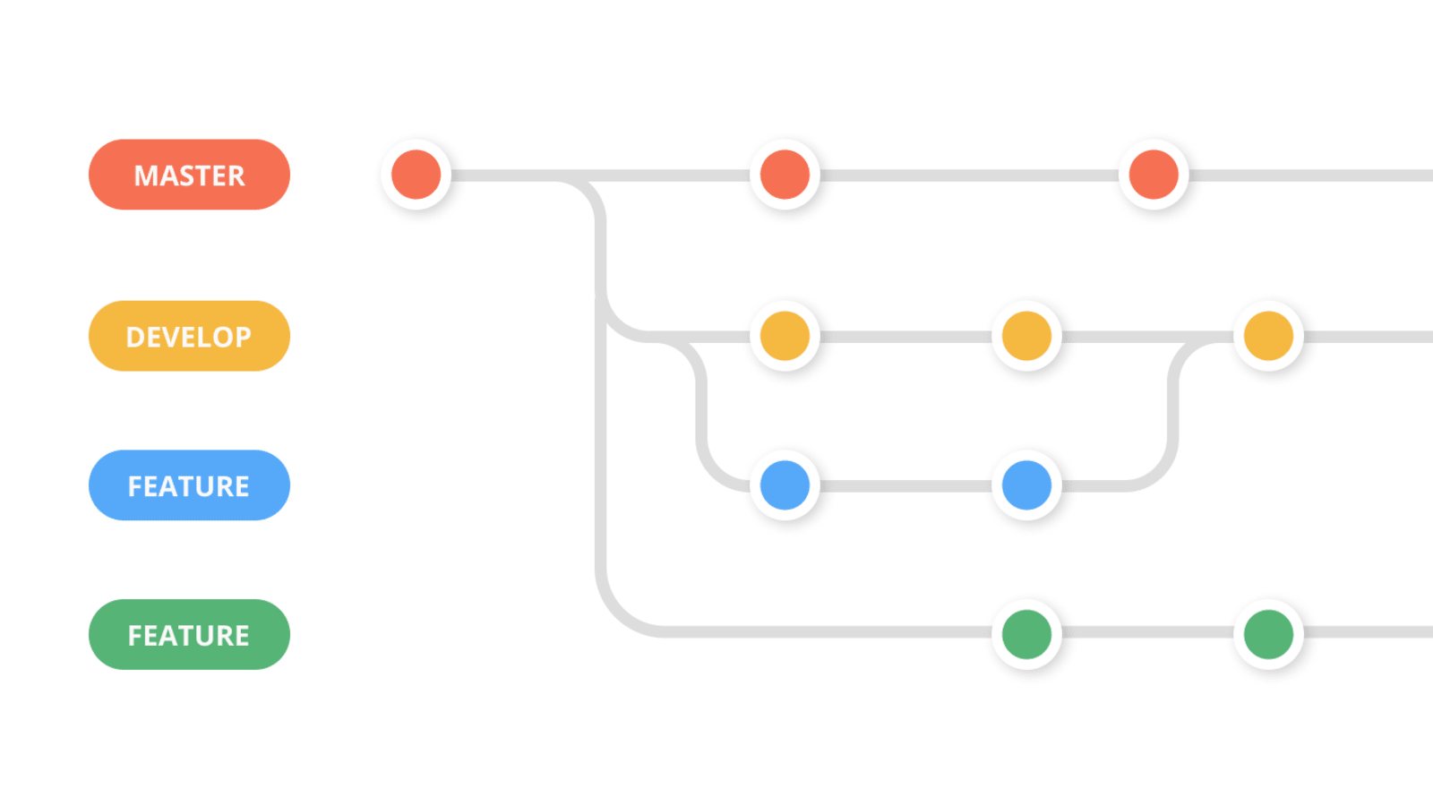
3. Control de versiones
Ramas
Una de las características más útiles de Git es la capacidad de usar ramas para el trabajo colaborativo.
De primeras los repositorios sólo tienen un única rama master, donde los commits van ocurriendo uno detrás de otro.
La ventaja es que podemos crear varias ramas para trabajar en diferentes versiones, funcionalidades… de un proyecto a la vez.
Cuando creamos una nueva rama se clona el contenido de la original.

Slide 45
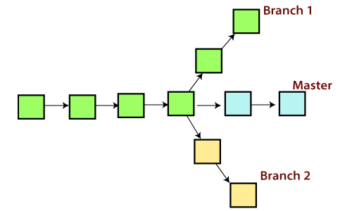
3. Control de versiones
Ramas
Para crear una rama, con el comando git Branch <rama>, a partir del último commit del repo, donde esta HEAD.

Slide 46
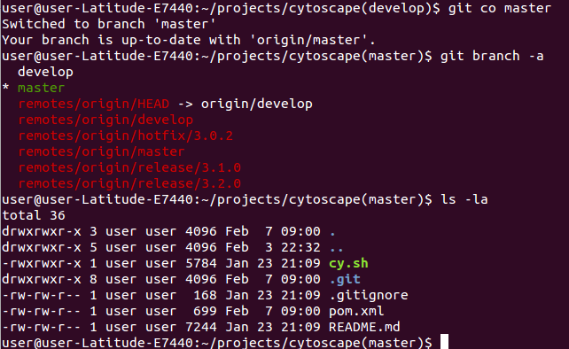
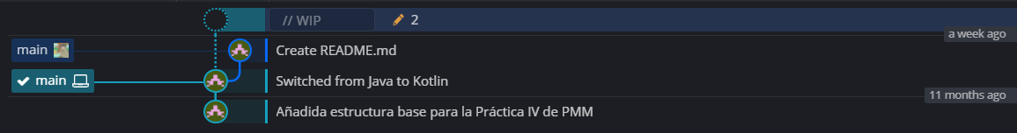
3. Control de versiones
Ramas
Podéis ver las ramas con git Branch.

Slide 47
3. Control de versiones
Ramas
Para saltar entre ramas, hay que usar git checkout <rama>, donde nos moveremos al último commit de la rama pasada como argumento, y el HEAD apuntará allí.
Podéis crear una rama y pasar a ella con git checkout –b <rama>
Tened en cuenta que cuando cambiamos de rama, estamos haciendo un checkout, es decir, estamos machacando todos los archivos en nuestro directorio local.
Para borrar una rama git Branch –d/-D <rama>

Slide 48
3. Control de versiones
Ejercicio 5
Crea un nuevo repositorio.
Sobre este repositorio crea y confirma un fichero llamado nombre.txt con tu nombre
Confirma los cambios
Crea una nueva rama llamada test
En la rama test, modifica el fichero nombre.txt y añade tus apellidos.
Crea un nuevo fichero llamado tiempo.txt y añade los grados que hacen
Visualiza las ramas
Vuelve a la rama primera y crea un fichero llamado ets.txt con el nombre de la asignatura
Crea otra rama llamada menú, con un fichero comida.txt con lo que hayas desayunado
Haz lo mismo desde la terminal

Slide 49
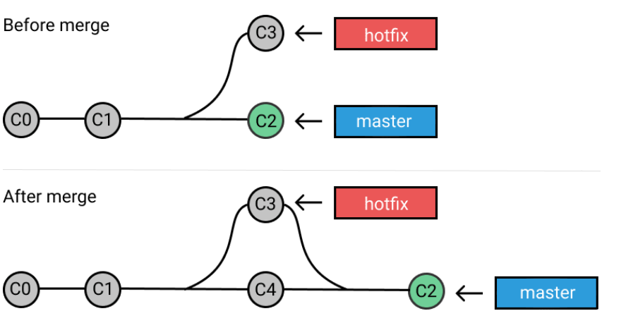
3. Control de versiones
Merge
Cuando queráis fusionar los contenidos de dos ramas distintas, hay que usar el comando git merge <rama>.
Lo que se hará es traerse los cambios de <rama> en la rama actual en que estemos, en el HEAD.
SI queréis fusionar el contenido de una hipotética rama cambiosBoton a master:
Primero hacemos git checkout master para posicionarnos en la rama master
Git merge cambiosBoton

Slide 50
3. Control de versiones
Ejercicio 5.2
En el repo de antes
Haz merge de todas las ramas a la rama master, una a una ¿Qué ocurre tras la unión de las ramas?
Borra las ramas restantes que no sean master
Haz lo mismo desde la terminal

Slide 51
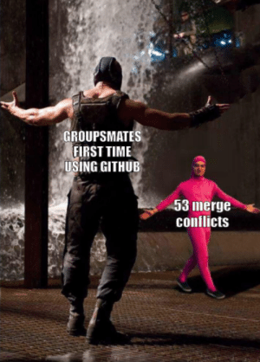
3. Control de versiones
¿Cómo realizar merge?
Para poder hacer merge entre dos ramas es necesario que no haya conflictos entre los cambios hechos en ambas ramas.
Si en ambas ramas se han hecho cambios sobre la misma parte de un fichero, entonces se produce un conflicto.
Para resolver este conflicto Git no es capaz de hacerlo automáticamente, por que no sabe qué versión del fichero es la correcta, por lo que hay que hacerlo manualmente.
Hay herramientas hechas para ello (Meld, por ejemplo) pero es una funcionalidad presente en las interfaces graficas.
Si no, siempre podéis usar el comando git mergetool.
https://coderefinery.github.io/git-intro/08-conflicts/

Slide 52
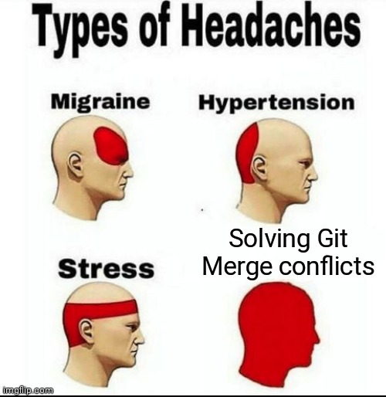
3. Control de versiones
¿Cómo realizar merge?
En ocasiones, Git no es capaz de resolver ciertas situaciones generando conflictos, que se marcan con rombos rojos en los ficheros afectados. Aparecería como esto:
<<<<<<<<<< Rama Destino (master, por ejemplo)
/* Código Rama Destino */
h1 {
color: #00ff00;
}
===
/* Código Rama Origen */
h1 { color: #000000; }
>>>>>>>> Rama Origen (cambioBotones)
En este caso, debemos escoger con que código nos quedamos, o hacer nosotros mismos una mezcla. Hay que eliminar los >>>>, ====== y <<<<<<<<
Recomiendo que los conflictos los resolváis DE FORMA GRÁFICA

Slide 53
3. Control de versiones
Ejercicio 6
Crea un repositorio nuevo:
• Crea el fichero gatos.txt y añade el nombre de un gato
• Commitea los cambios
• Crea una nueva rama llamada test
• Crea un nuevo fichero llamado perro.txt y añade el nombre de un perro
• Abre el fichero gatos.txt y añade, en la misma línea ,el color del gato.
• Commitea estos cambios
• Cambia a la rama master y abre el fichero gatos.txt, añadiendo la edad en la misma línea, compromete los cambios
• Fusiona la rama test en la rama master
• Resuelve los conflictos que puedan darse ¿Cómo los has hecho desde el GitKraken?
Haz lo mismo desde la terminal usando meld (Descargaos el software e investigad cómo funciona)

Slide 54
3. Control de versiones
GitHub
De momento todos los cambios que estamos haciendo, y todas estas operaciones van hacia un repositorio local. GitHub es una plataforma que permite gestionar repositorios en un servidor externo, para poder ser compartidos entre varios desarrolladores usando redes distintas.

Slide 55
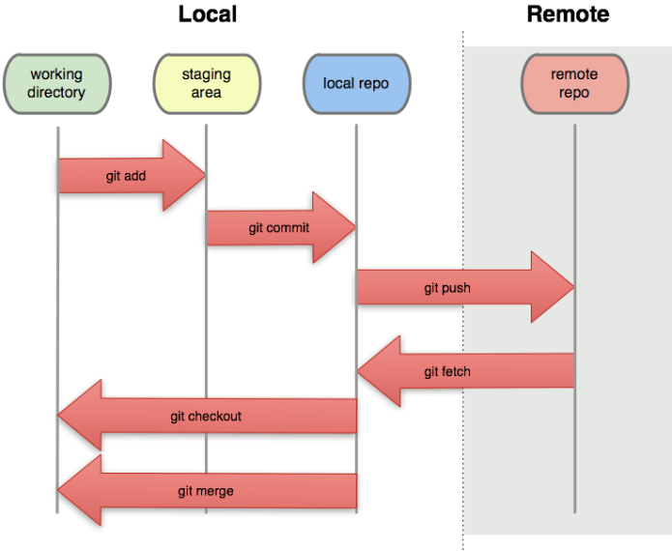
3. Control de versiones
GitHub

Slide 56
3. Control de versiones
GitHub
Cuando queráis hacer una copia local de un repositorio remoto hay que usar
git clone <url-repositorio>
Estos dos repos son independientes, y los cambios que yo haga en el local no se verán reflejados en el remoto, ni viceversa, a no ser que utilice las operaciones asociadas

Slide 57
3. Control de versiones
¿Cómo trabajar con Git?
Muy bien, pero recordad que hacer un commit representa que hemos consolidado los cambios hasta ese momento, pero en local. Si queremos subir los cambios a nuestro repositorio de GitHub (doy por hecho que ya lo habéis creado):
git remote add nombreRemote https://github.com/usuario/nombre_repo
remote es como llama git a los repositorios que están en GitHub, y con este comando creamos una conexión a un repo externo
nombreRemote es el nombre que se le da a cada remoto para después referenciarlo, se puede poner el que se quiera. Lo normal es ponerle origin,remote… pero es mejor ponerle alguno que os sirva. De esta forma tendremos un enlace entre el local y el remoto. La nomenclatura es remoto/rama -> origin/dev, origin/master…
Podréis listar los repos remotos llamando a
git remote -v

Slide 58
3. Control de versiones
¿Cómo trabajar con Git?
Si queremos clonar el código que esté en algún repo (podéis obtener la URL desde GitHub):
git clone https://github.com/user/repo
Ahora tendréis una COPIA en local
Podemos hacer descargarnos los cambios (el HEAD, el último commit) de una rama remota en una copia local si alguien hace cambios usando pull
git pull nombreRemote nombreRama
Además tenemos la operación git fetch nombreRemote, que lo que hace es bajarse los cambios en una rama espejo, y después tu puedes mergearla con la rama que quieras. Un git pull = git fetch + git merge

Slide 59
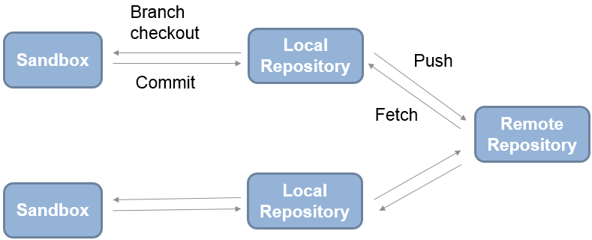
3. Control de versiones
¿Cómo trabajar con Git?
Para subir los cambios tenemos que ejecutar
git push nombreRepo nombreRama
Para subir los cambios tenemos que informar qué remoto estamos modificando (el que hayáis creado antes) y la rama a la que queréis subir vuestro código.
Ejemplo: git push entornosRemote master

Slide 60
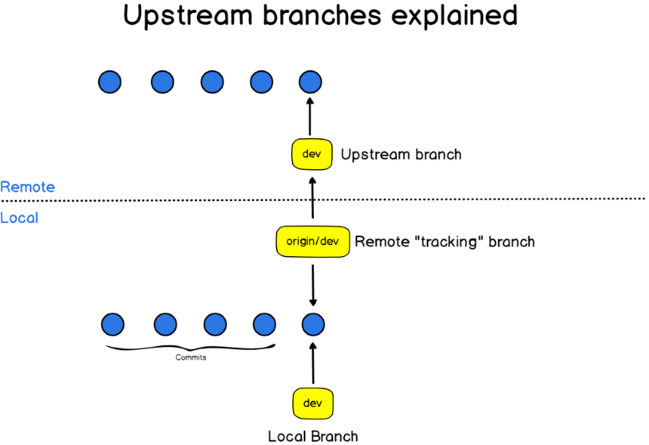
3. Control de versiones
¿Cómo trabajar con Git?
Vosotros podéis tener varias ramas locales pero tenéis que especificar a qué rama remota está apuntando.
Esto se consigue con el comando upstream.
git branch --set-upstream <rama-remota>

Slide 61
3. Control de versiones
Trabajar con GitHub
Hay dos formas de trabajar con repos en GitHub:
Siendo colaborador
Tenéis permiso (ya seáis los dueños u os den permiso), así que hay que:
Clonar el repo en local
Añadir y comprometer cambios
Pushear los cambios en el repo remoto. SIEMPRE HACER PULL ANTES DE HACER PUSH

Slide 62
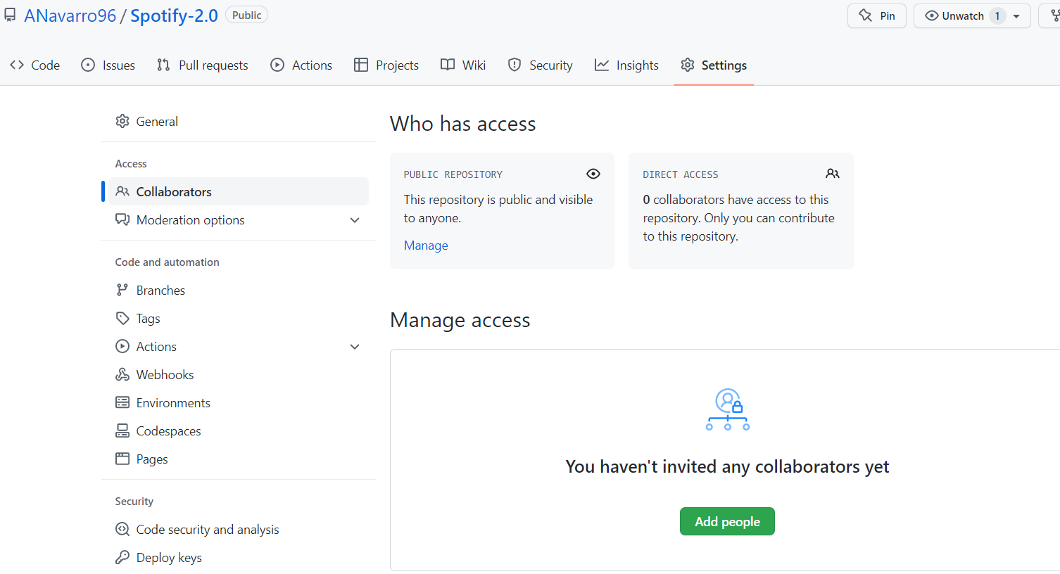
3. Control de versiones
Trabajar con GitHub
Hay dos formas de trabajar con repos en GitHub:
Siendo colaborador
Tenéis permiso (ya seais los dueños u os den permiso), así que hay que:
Clonar el repo en local
Añadir y comprometer cambios
Pushear los cambios en el repo remoto. SIEMPRE HACER PULL ANTES DE HACER PUSH

Slide 63
3. Control de versiones
Ejercicio 7
Crea un repositorio nuevo en local:
• Crea una web con la foto del pueblo donde hayáis nacido.
• Commitead los cambios.
• Cread un repositorio remoto usando el GitKraken (en la parte derecha, donde pone remote), y llamadle remotoVuestroNombre. Aseguraos de que en vuestro GitHub se puede observar el repositorio creado.
• Añadid una pequeña introducción sobre vuestro pueblo, y haced commit. ¿Aparecen los cambios en el repositorio del GitHub? ¿Cómo aparece en el GitKraken? ¿Puedes hacer checkout de remoto y local? ¿Qué diferencias habrá?
• Haz push para enviar la nueva información a vuestro repositorio.
• Clona este ejercicio hecho por un compañero, y haz que un compañero se clone el tuyo. ¿Puedes tú pushear algún cambio? ¿Y él?
• Pon una foto de algún famoso que haya nacido en la ccaa de donde seas, y haz push al repositorio. ¿Le sale alguna notificación a tu amigo?
• Haz pull del repositorio de tu compañero y verifica que puedes ver sus cambios.
Haz lo mismo desde la terminal.

Slide 64
3. Control de versiones
Ejercicio 8
Crea un repositorio nuevo en local:git
• Crea un repositorio en remoto llamada pruebaRamasRemoto
• Clonalo en local.
• Crea una web con una foto de tu jugador favorito de la selección, y commitea los cambios a la rama master del remoto (usa push)
• Crea una rama en local, y añade el nombre de dicho jugador.
• Commitea los datos, y crea una rama en tu repositorio remoto. Asegurate de seleccionar la opción set Upstream( click derecho) .y haz push Revisa que se ha creado correctamente
• Haz ahora merge de tu rama con la principal. ¿Aparecen los cambios en GitHub? ¿Qué has tenido que hacer si no? ¿Por qué?
Haz lo mismo desde la terminal.

Slide 65
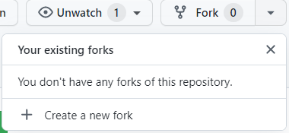
3. Control de versiones
Trabajar con GitHub
Hay dos formas de trabajar con repos en GitHub:
Solicitar integración de cambios
Replicar el repositorio remoto en nuestra cuenta de GitHub mediante un fork.
Hacer cambios en nuestro repositorio y sincronizarlos con nuestro remoto.
Solicitar a la persona propietaria del repositorio original que integre nuestros cambios en su repositorio mediante un pull request.

Slide 66
3. Control de versiones
Trabajar con GitHub
En más detalle:
Al hacer un fork del proyecto estás haciendo una copia exacta, sólo que tú tendrás permisos totales sobre dicho fork.
Después clonáis el repositorio forkeado
Se recomienda crear una nueva rama para hacer lo que sea (git checkout –b <nueva_rama>)
Haces los cambios que sean, los añades (git add .) y los comprometes (git commit –m “Pues no es tan difícil”)

Slide 67
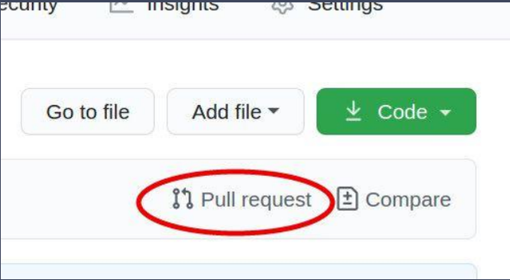
3. Control de versiones
Trabajar con GitHub
En más detalle:
Cuando ya tenéis los cambios en local, hay que pasarlos al GitHub. Revisad cómo se llama el repo remoto (git remote) y pushead los cambios (git push origin <nombre_rama>)
Ahora ya puedes pedir que te revisen la petición

Slide 68
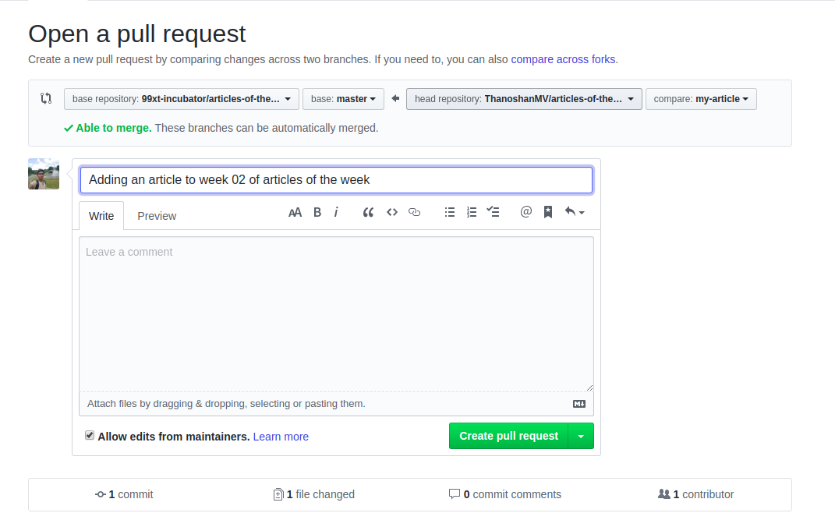
3. Control de versiones
Trabajar con GitHub
En más detalle:
Cuando ya tenéis los cambios en local, hay que pasarlos al GitHub. Revisad cómo se llama el repo remoto (git remote) y pushead los cambios (git push origin <nombre_rama>)
Ahora ya puedes pedir que te revisen la petición

Slide 69
3. Control de versiones
Ejercicio 9
Vamos a hacer un ejercicio por parejas.
Hay que crear un proyecto en C#, que implemente 5 funciones
Int sumar(int a, int b)
Int multiplicar(int a, int b)
Int dividir (int a , int b)
Int restar (int a, int b)
Void menu(), el cual permitirá al usuario introducir operandos y operación.
Este proyecto tiene que estar en GitHub (que uno de los dos suba una versión inicial), y tener una rama asociada a cada uno.
Cada uno hará un fork, o copia local para poder modificarlo como sea. Dividid la tarea como sea necesario.
Cuando hayáis terminado vuestra parte del trabajo, y tengáis lista vuestra trama, haced un pull request (botón derecho sobre la rama en GitKraken, y buscad la opción) de vuestra rama en el fork a la rama en el repo original.
Una vez cada uno haya subido los cambios a las ramas del repo original, haced merge a la rama principal.
Haced pull antes de hacer push por favor, os ahorrará problemas.
Tranquilos, lo más seguro es que tengáis errores y problemas. ¿Hay conflictos?

Slide 70
3. Control de versiones
Consejos finales
Antes de hacer push a NADA, haced pull de los cambios y gestionad conflictos.
Usar versiones diferentes de cualquier tipo de software da pie a errores todo el rato, tened una comunicación de qué se va a usar antes de hacer nada.
NUNCA trabajéis directamente a la rama master. Hay que hacer una rama para cada nueva funcionalidad, y después fusionarla con la rama master. Existe la herramienta git flow la cual establece un sistema de ramas más complejo. No es necesario usarlo pero es interesante que lo conozcáis.

Slide 71
3. Control de versiones
Consejos finales
Una rama tiene que ser creada para algún tipo de funcionalidad que requiera un cambio medianamente grande al proyecto. No es común hacer ramas para cada pequeño cambio que se haga. ¿Tengo que hacer una rama para un cambio de color de botón? -> Creo una rama para implementar una nueva página dentro de una web, o para remodelar el css de una página, para crear una clase nueva…
El hecho de crear ramas para pequeñas tareas no es un problema especialmente grande, pero hay que tener MUCHO CUIDADO CON LOS CONFLICTOS

Slide 72
3. Control de versiones
Consejos finales
Si estáis en una rama que va varios commits por detrás de la rama master por lo que sea, os vais a tener que enfrentar a conflictos con mucha seguridad. En estos casos, recomiendo que hagáis commit de los cambios de vuestra rama, y hagáis checkout + pull de la rama master.
Volvéis con checkout a vuestra rama, y mergeais las actualizaciones de la rama master a la vuestra propia, para que cuando hagáis merge de la vuestra a la master no os de tantos errores de golpe
https://www.togaware.com/linux/survivor/Git_Merge_Master_into.html

Slide 73
3. Control de versiones
Consejos finales
Aunque desde el GitKraken (y en general, desde cualquier lado) podéis hacer pull/push/checkout de/a una rama distinta de la remota, es algo que no recomiendo.
Claro, podéis tener una rama rama1 y hacer push de esa rama a origin/master, pero esto puede desembocar en errores al pulelar, y desincronización con el resto de compañeros.
Mantened un orden CONSTANTE-> rama remota -> rama local, camos en local, subo a remoto, mergeo en local

Slide 74
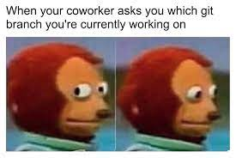
3. Control de versiones
Consejos finales
El uso del Git no es para nada una tarea trivial, y es normal que, incluso en los equipos más experimentados (y normalmente al principio de trabajar con un nuevo equipo) ocurra cualquier tipo de error: se hace commit sin hacer pull, se hace commit y se quiere volver hacia atrás, le machaco los ficheros a otra persona…
ES TOTALMENTE NORMAL…
… Y HAY SOLUCIONES PARA TODO

Slide 75
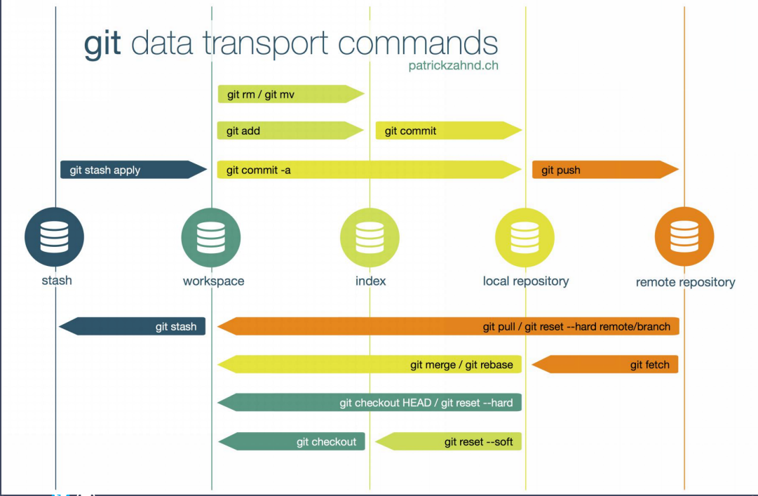
3. Control de versiones
Consejos finales
Una rama tiene que ser creada para algún tipo de funcionalidad que requiera un cambio medianamente grande al proyecto. No es común hacer ramas para cada pequeño cambio que se haga. ¿Tengo que hacer una rama para un cambio de color de botón? -> Creo una rama para implementar una nueva página dentro de una web, o para remodelar el css de una página, para crear una clase nueva…
El hecho de crear ramas para pequeñas tareas no es un problema especialmente grande, pero hay que tener MUCHO CUIDADO CON LOS CONFLICTOS

Slide 76
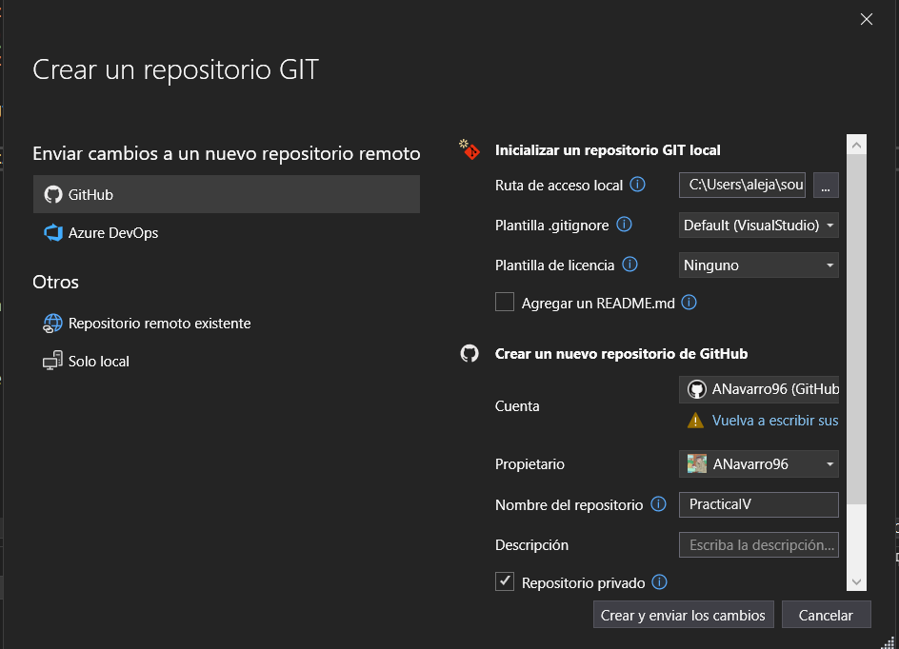
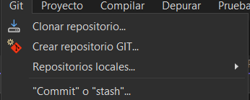
3. Control de versiones
Integración con VS

Slide 77
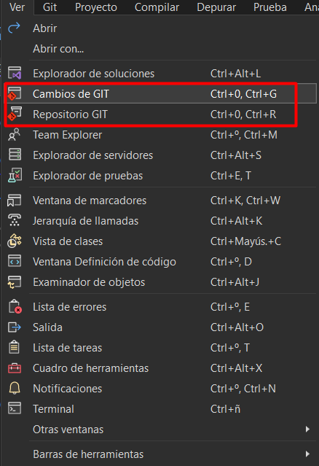
3. Control de versiones
Integración con VS

Slide 78
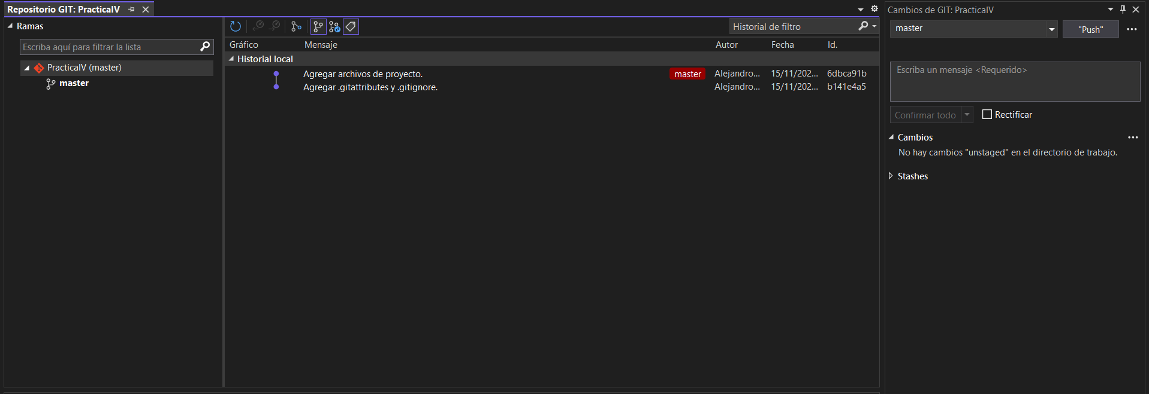
3. Control de versiones
Integración con VS

Slide 79
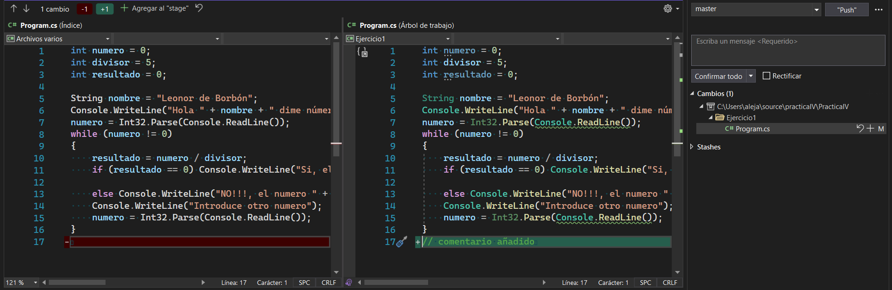
3. Control de versiones
Integración con VS

Slide 80
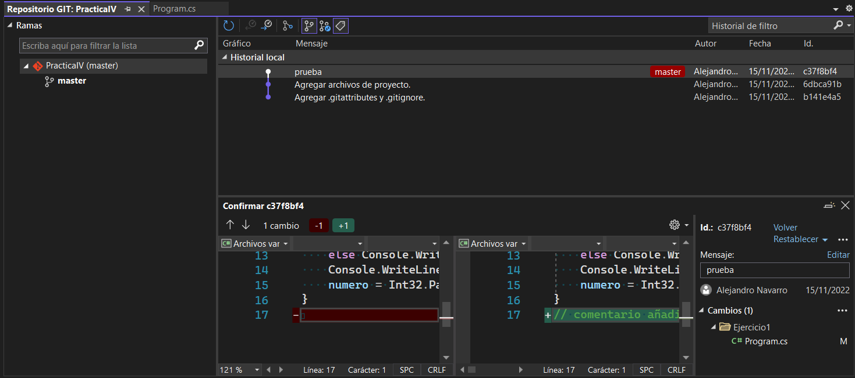
3. Control de versiones
Integración con VS

Slide 81
3. Control de versiones
Enlaces útiles
Aprende Git en una hora https://www.youtube.com/watch?v=VdGzPZ31ts8&ab_channel=HolaMundo
https://www.atlassian.com/git/tutorials
https://learngitbranching.js.org/?locale=es_ES
https://github.com/eficode-academy/git-katas
https://gitexercises.fracz.com/

